Slide 1

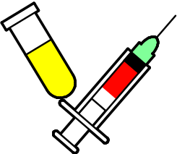
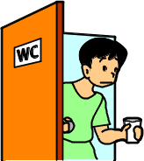
糖尿病をよく知るための検査
★血糖：けっとう、グルコース、Ｇｌｕ
[基準値] 空腹時70～110㎎／dL 随時≦200㎎／dL
血液中のブドウ糖濃度を表しています。
100～110㎎／dLは正常高値といい、将来糖尿病を発症するリスクが高いなど、注意が必要です。
空腹時とは、前の食事から約10時間経過した時間のことで、お腹が空いている時、ではありません。
随時血糖とは、空腹時以外のタイミングでの血糖値のことを言います。
★ＨｂＡ１ｃ：ヘモグロビンエーワンシー
[基準値] 4.6～6.2％(NGSP)
赤血球の赤い色素ヘモグロビンは、全身に酸素を運ぶ働きをしています。
HbA1cはヘモグロビンにブドウ糖が結合したものです。赤血球の寿命
が１、２か月と言われているので、過去１～２か月の血糖状態を反映し
ています。
★尿糖：にょうとう ［基準値］陰性（－）
尿の中に排泄されるブドウ糖のことで、高血糖状態では血液中のブドウ糖が尿の中に排泄されます。血糖値170㎎／dL前後を超えると尿糖が陽性になります。
★経口ブドウ糖負荷試験：75ｇＯＧＴＴ
糖尿病を診断するための検査で、10時間以上の絶食の後に、75ｇのブドウ糖を溶かした水を飲んで、その後の血糖値の変動を見ます。
ブドウ糖を飲んだ２時間後が140㎎／dLなら正常型、140～200㎎／dLが境界型、200㎎／dL以上は糖尿病型となります。
空腹時の血糖値が基準値範囲内でも、食後の血糖値が高い場合は、将来、
糖尿病になる危険性が極めて高いので注意が必要です。

